Slide 1
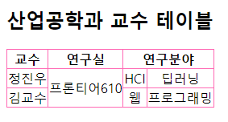
1)테이블
실습) 아래와 같이 테이블 구조를 수정해보시오!

Slide 2
2) 링크 - 북마크
실습)
<br> 태그를 삽입하여 긴 문서를 만들어보자!
문서 내 이동(북마크)이 확실하게 느껴지는가?
‘뒤로’ 링크를 만들어보자!
각 과제 타이틀에서 메뉴 리스트로 이동할 수 있는 링크 생성!
<h1>서울과기대 갤러리</h1>
<ol>
<li><a href="#homework01">과제 1</a></li>
<li><a href="#homework02">과제 2</a></li>
</ol>
<h2 id="homework01">첫 번째 과제의 내용입니다.</h2>
<h2 id="homework02">두 번째 과제의 내용입니다.</h2>

Slide 3
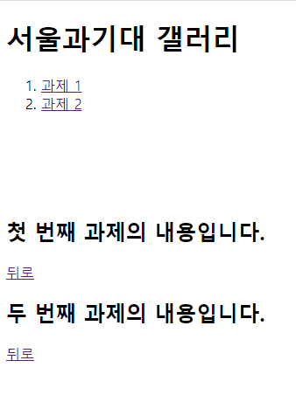
2) 링크 - 북마크
실습 문서 구조
…
…

Slide 4
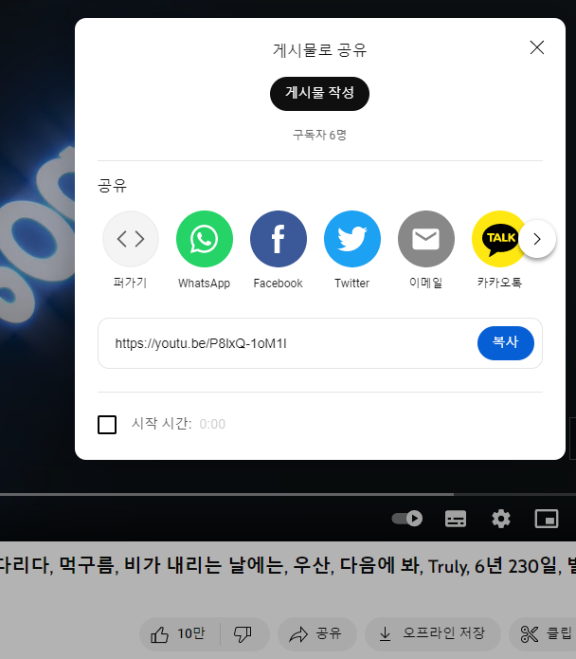
3) 멀티미디어 – YouTube? (1/2)
Youtube 영상 퍼오기(?)
Youtube에서 제공하는 iframe 코드를 이용하여 재생 가능
Youtube에서 원하는 영상 검색
공유 → 퍼가기

Slide 5
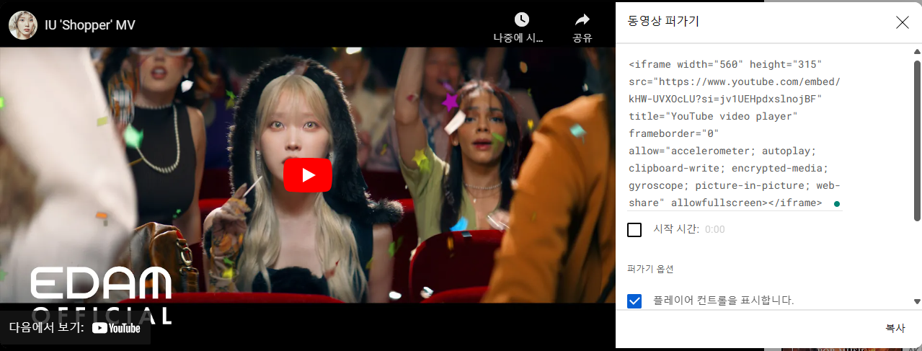
3) 멀티미디어 – YouTube? (2/2)
iframe 코드 복사 & HTML 문서에 활용
옵셜 설정에 따라 코드가 변경 됨
원하는 영상을 HTML 문서에서 재생해보시오!

